Slide 1

Que voyez-vous ?

Slide 2
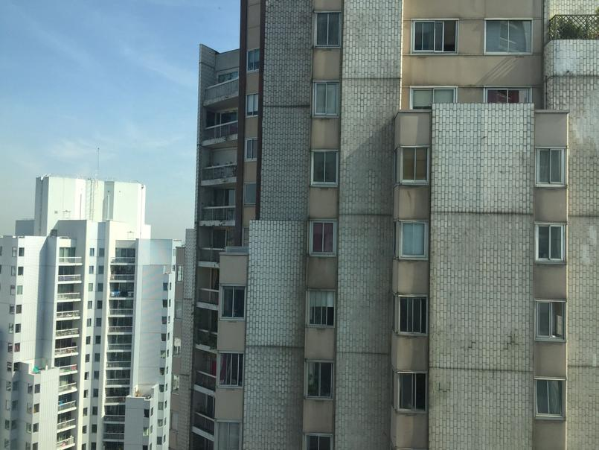
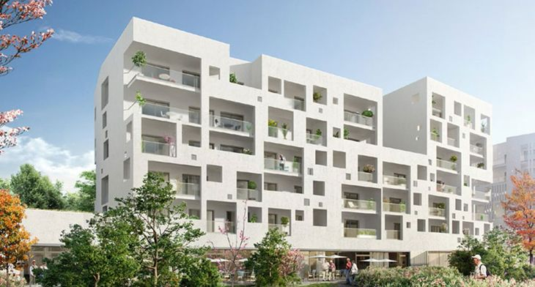
Que voyez-vous ?

Slide 3
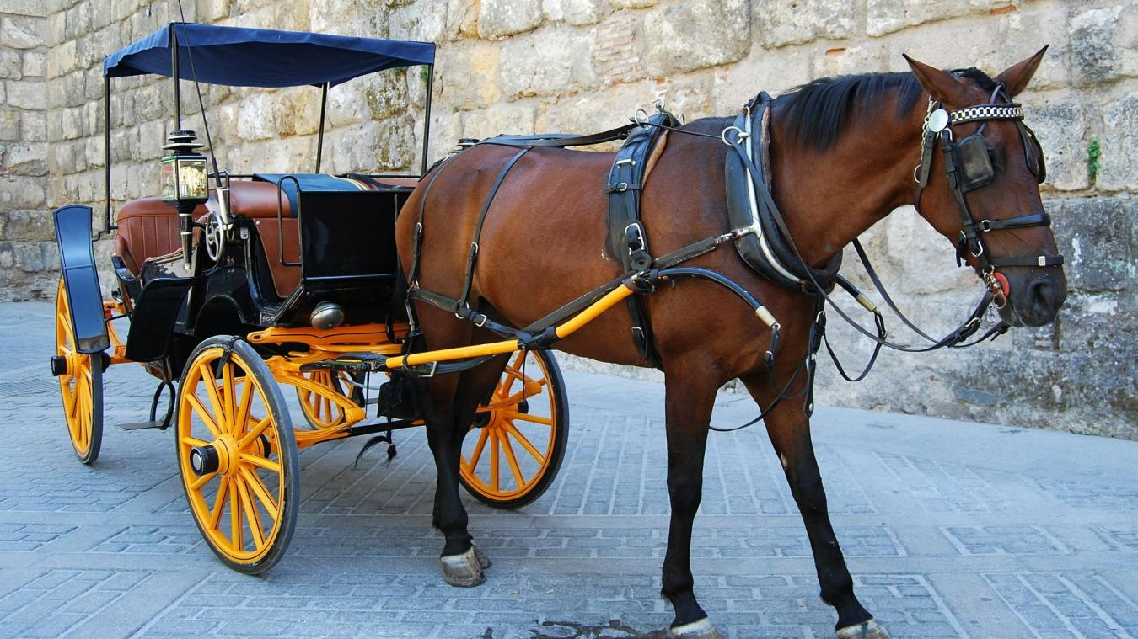
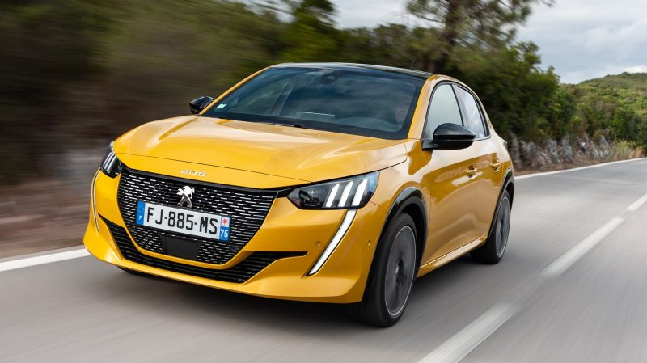
Que voyez-vous ?

Slide 4

GENE – GENERATION ARCHITECTURE
Cours « Architecture – Génération »
Yannick Neff

Slide 5
Agenda
Nouveautés 2021 !
Cours
  Big Picture : les platforms / générations dans la lignée du cours « Architecture Cloud » / « Architecture Cloud Native »
  Par génération
    Infra - Compute
    Infra - Storage
    Infra - Network
    Security
    Workplace
  Posez des questions !
TD
  Construisez 1 application web résiliente en Platform 2 et Platform 3
  Livrable: 2 Terraforms (Platform 2 / Platform 3)
  Suivis (~3) + Soutenance

Slide 6
IT: People / Process / Technologies
Compétences
Rôles
Métiers
IT
People
Techno
Process
Management
Operations
Architecture
Outillage
Génération IT => Génération Architecture
Verbatim: « On ne fait pas de l’IT aujourd’hui comme y’a 20 ans »
Complexification de l’équation via une nouvelle composante : le temps (t)

Slide 7
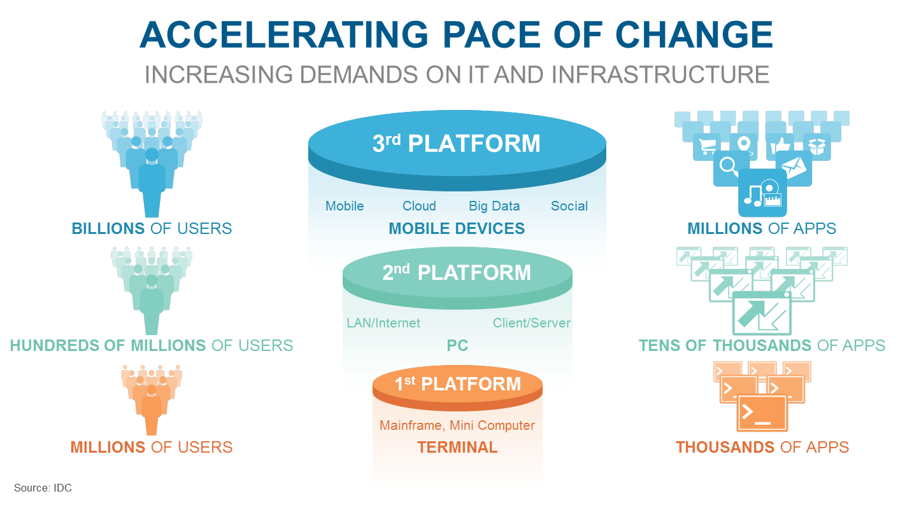
Platform 2 vs platform 3

Slide 8
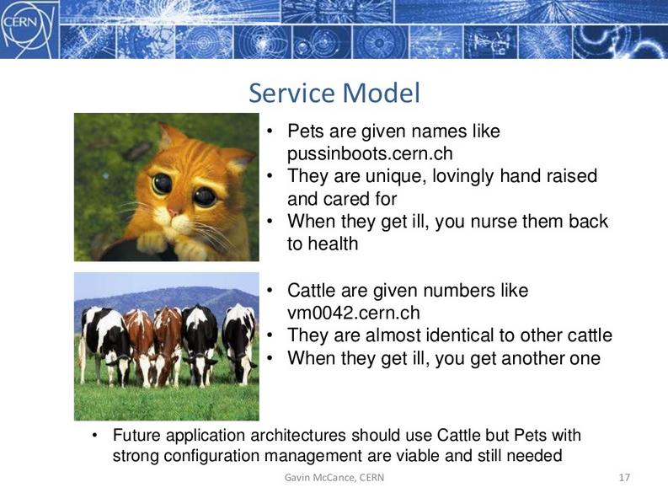
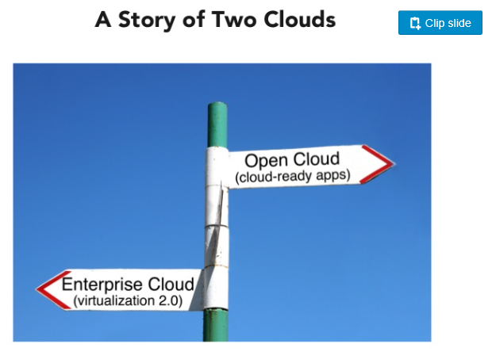
Platform 2 vs platform 3
From « infrastructure based » to « application based »
  From « infrastructure redondancy » to « application resiliency »
  From pets to cattle
Platform 2
Platform 3

Slide 9
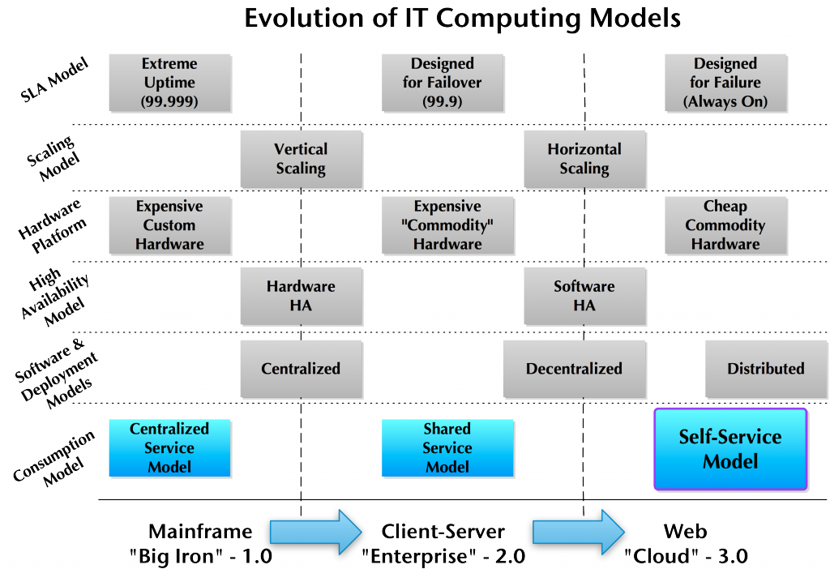
Platform 2 vs platform 3

Slide 10
Architecture applicative
Virtual 2 Virtual
DC As A Service
Virtual 2 Cloud
Cloud-Ready
Born 2 be Cloud
Cloud-Based
 | Le cloud est vu comme un « virtual datacenter » sans transformation applicative | Les applications sont reconçues pour utiliser des briques de service Cloud | Les applications sont recodées en se basant sur les briques de services Clouds
Compute | « Virtual Machine » VM As A Service | « Instance Compute » AutoScalling group 1:1 AutoScaling basé sur des statistiques d’usages / prédiction (VM off la nuit) | « Pool d’Instances Compute » AutoScalingGroup 1:n AutoScaling basée sur la charge réelle et pilotée par l’application (Follow-the-sun)
Stockage | Block | Object | Object
Réseau | VLAN & Subnet /24 Firewall in VM / Network ACL | VLAN & Subnet /21 + Security Group | SDN – Security Group & Application Centric Network
Service d’opération | Backup : intégré au plan de backup existant Monitoring : Alerte puis traitement manuel Patch Management : intégré au plan de patch management existant | Backup : Utilisation des mécanismes de protection des données intégrés (snapshot…) Monitoring : Alerte et prétraitement automatique Patch Management : Rebuild mensuel | Backup : Application Managed Backup (journalisation intégrée) Monitoring : Alerte et destruction / reconstruction automatique Patch Management : Continious delivry
Résilience & DRP | Mono « Availaibility Zone (AZ) » (DC) DRP manuel | Dual « AZ » – Mono Région Tâches techniques de DRP automatisé | Multi « AZ » – Multi Région Test de DRP permanent
Déploiement | Manuel | Automatisé (Compute) User-data & Puppet-Like | Automatisé (Compute, Storage, Network) Template de déploiement applicatif
Modèle d’exploitation | Infogérance | DevOps | NoOps
Middleware (DB…) | Installé dans VM | DBaaS | DBaaS

Slide 11
Multi Speed IT => IT aux générations non homogènes
Corolaire trivial: L’IT a plusieurs vitesses =>
à l’instant T, l’IT a plusieurs générations (à l’instar des être vivants)
 | Gen 1 | Gen 2
Platform Generation | Platform 2 | Platform 3
Compute mode | Entreprise Virtualisation | Cloud
Management / Opérations | ITIL – Infogérance – out-sourcing | DevOps & SRE – inner-sourcing
Gartner-Style | System of Records | System of Differentiation / System of Innovation
CapGemini-Style (cours EPITA) | Cargos / Yatch | Yatch / Speedboat
Make or Buy ? | ~Buy | ~Make
Bi-Modal IT | Porte Avion | Avion de chasse
L’infra… | Se « builde » | Se « code » (infra as code)
 | Composant | Service

Slide 12
Management/Opérations : ITIL / DevOps / SRE
ITIL
  Outsourcé / off-shore
  Procédure écrite, exécutée manuellement en Off-shore
  Techno: ITSM + Word
  People: L1/L2/L3
DevOps
  Script (=> Code impératif – le COMMENT)
  Peut être lancé manuellement (trigger manuel / automatique)
  Techno: Scripts (Powershell, Python…)
  People: L2/L3
SRE
  Template / State (=> Cible – le QUOI)
  Script automatisé, lancé automatiquement (=> ~NoOps)
  Techno: Terraform / Ansible / « Rules » (in Azure/AWS)
  People: L3

Slide 13
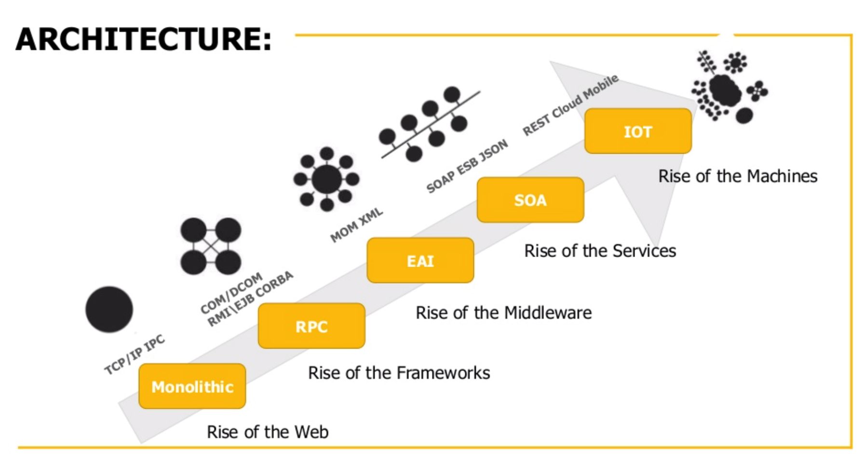
Génération architecture

Slide 14
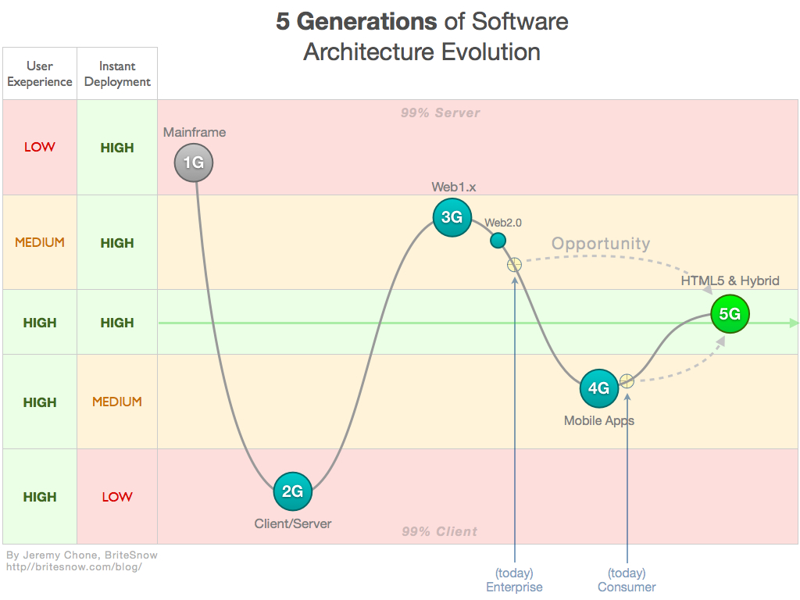
Software Architecture Generation

Slide 15
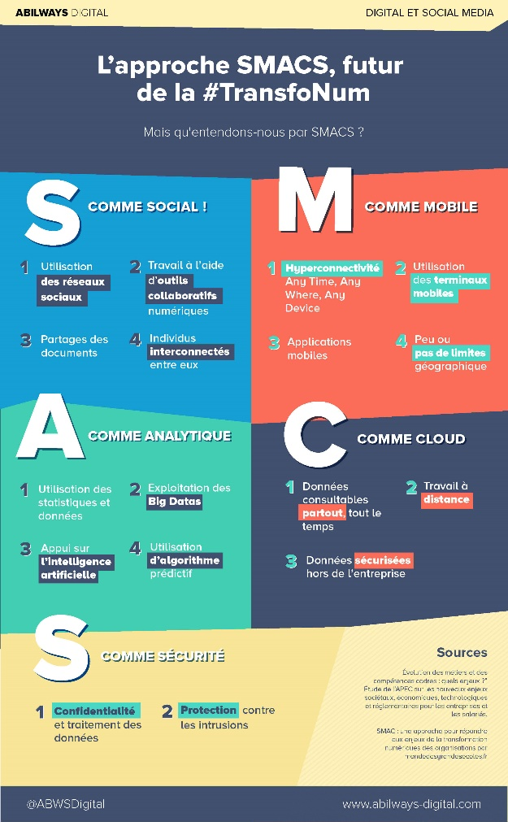
SMACS

Slide 16
Gartner-Style ® : System of X

Slide 17
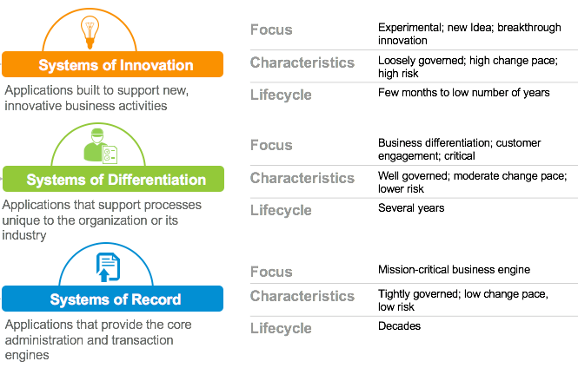
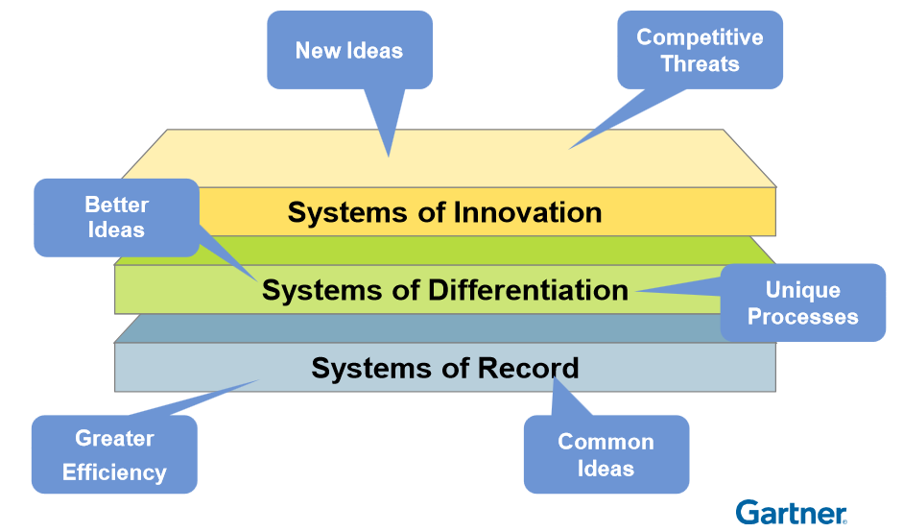
Overview
Différents nuances, subtilités, appellations, détournements…
Il faut tirer les grandes lignes / tendances (80%) de ces models ou de la représentation que l’on trouve & interprète sur internet
Même un model doit itérer, maturer, converger…
Ca part du besoin (quoi)…

Slide 18
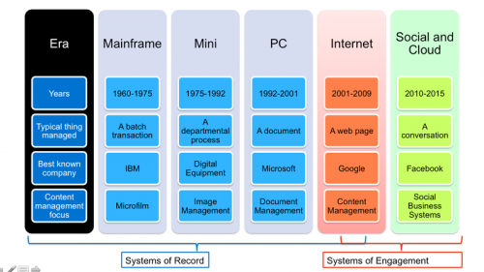
Pour arriver sur des architectures (comment)

Slide 19
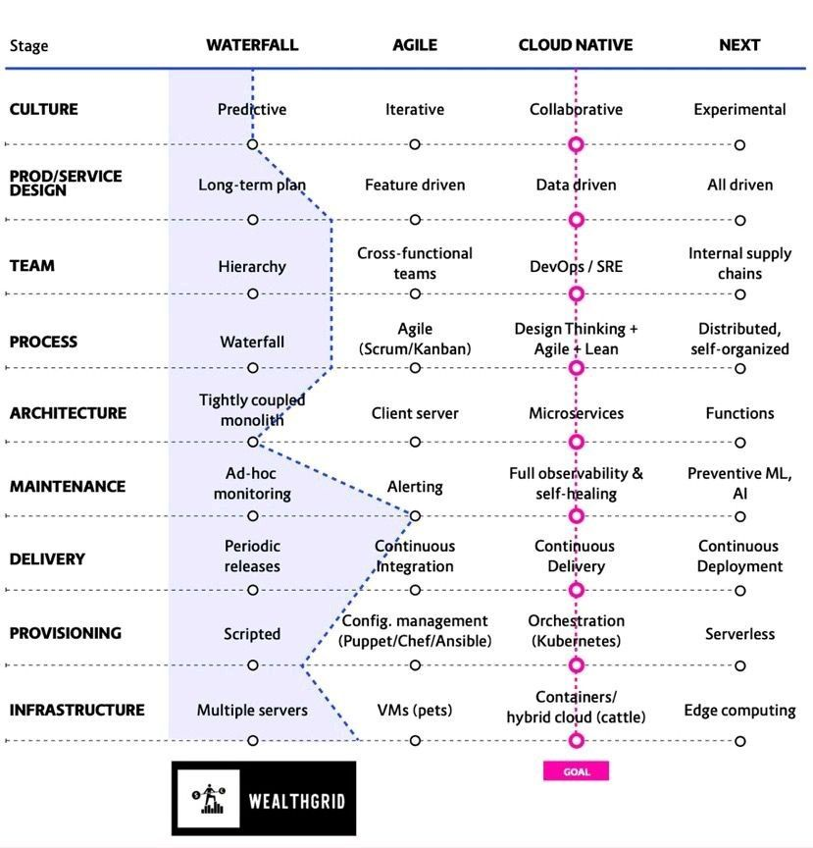

Slide 20
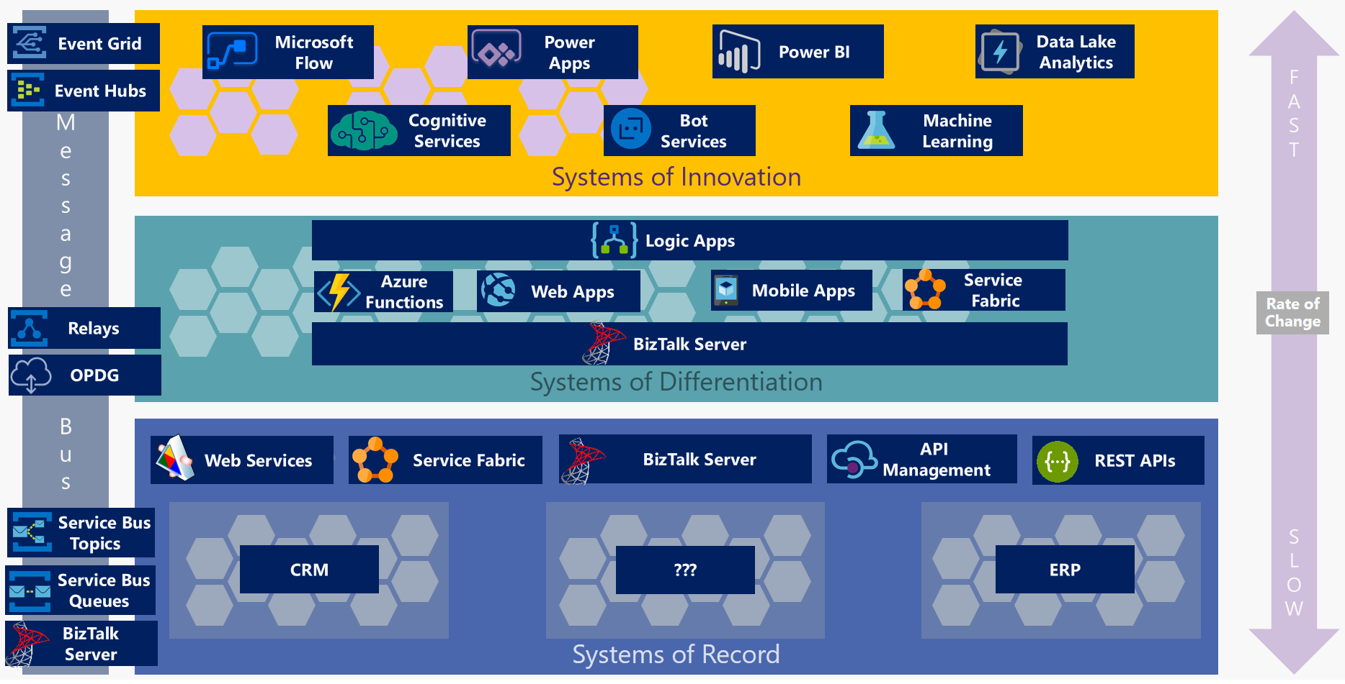

Slide 21
Gartner-Style ® : Hype Curves

Slide 22
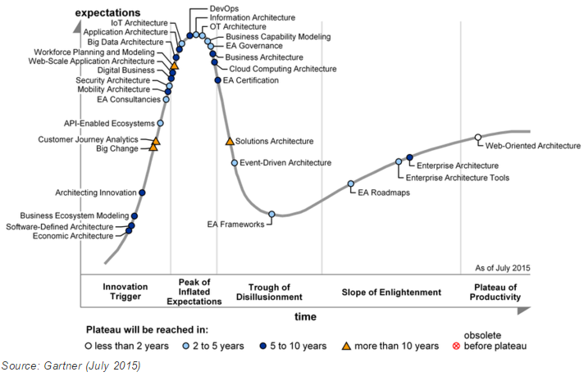
Hype Circle for Entreprise Architecture, 2015@

Slide 23
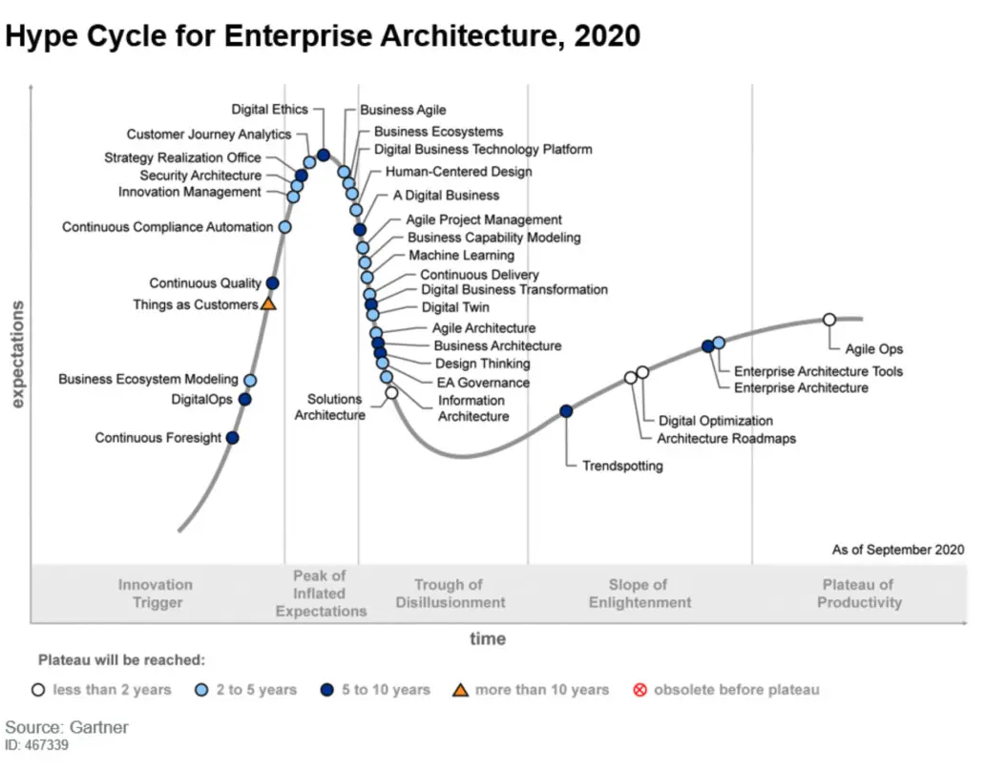

Slide 24
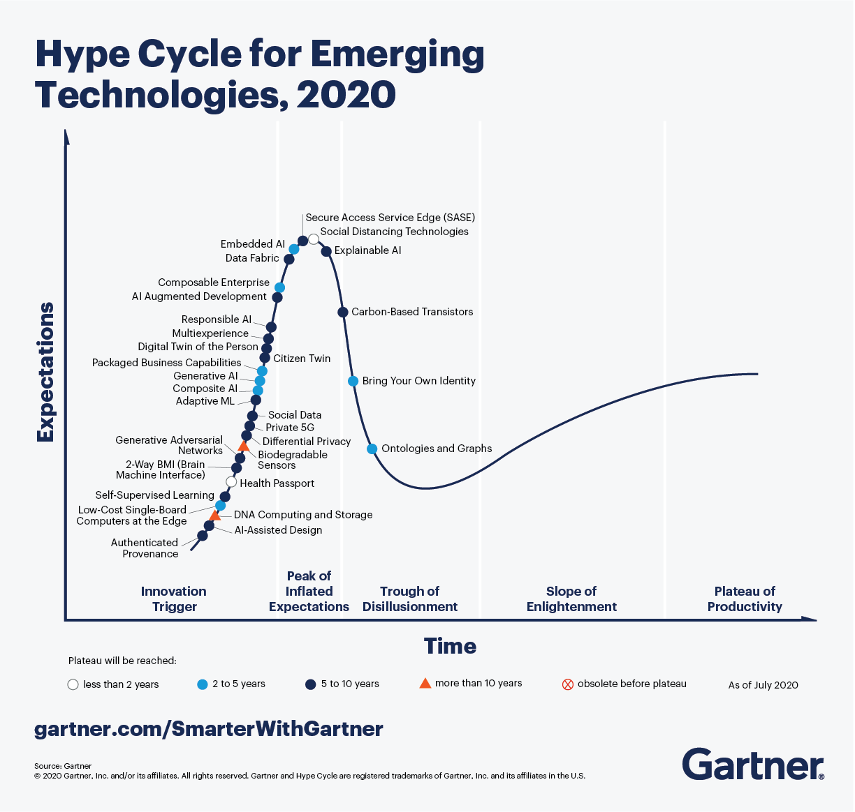
v

